Slide 1
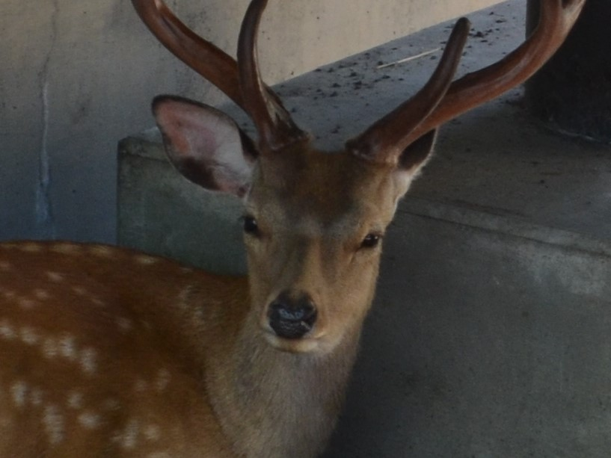
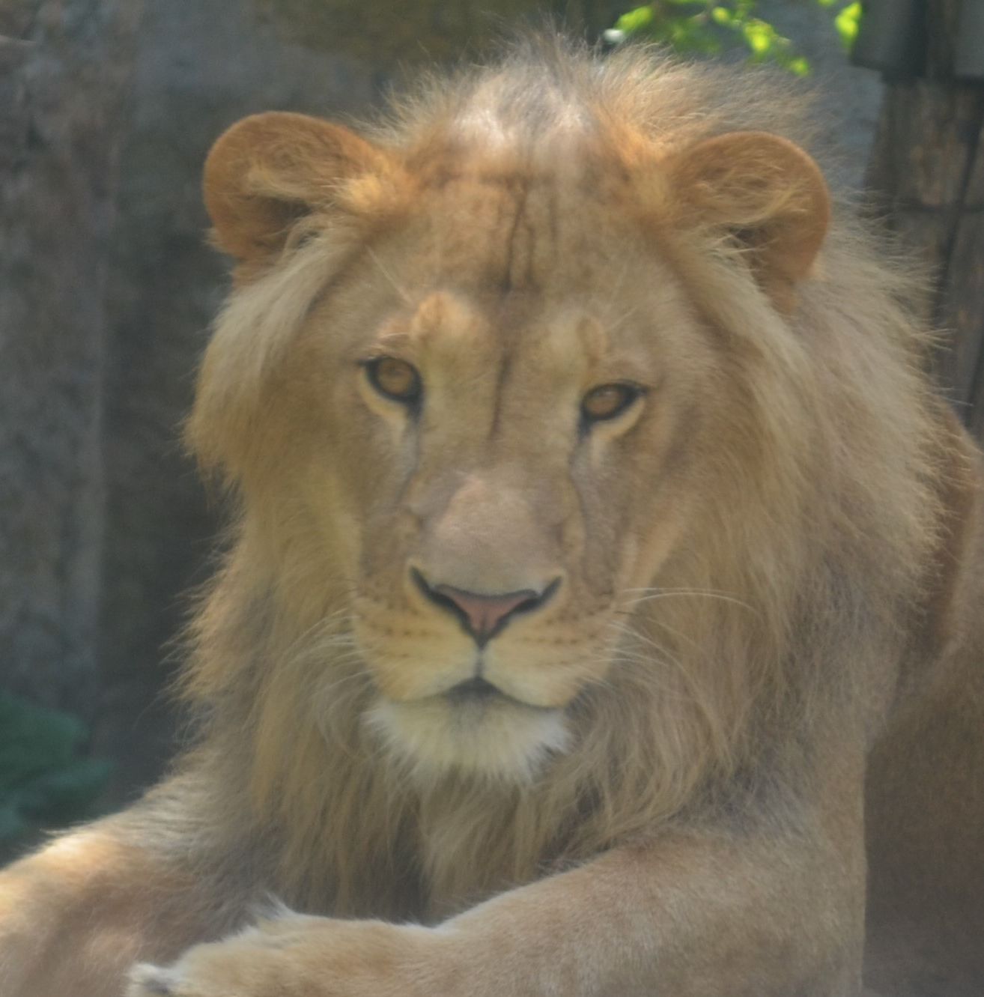
草食動物と肉食動物

Slide 2
次の画面を使って、
動物の目の位置とその理由について
説明しなさい。

Slide 3
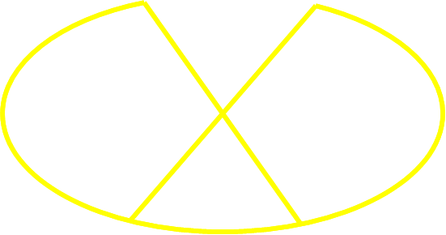
草食動物の目は、
顔の（ ）にある。
そのため、
（ ）が広い
これは、（ ）に適している。

Slide 4
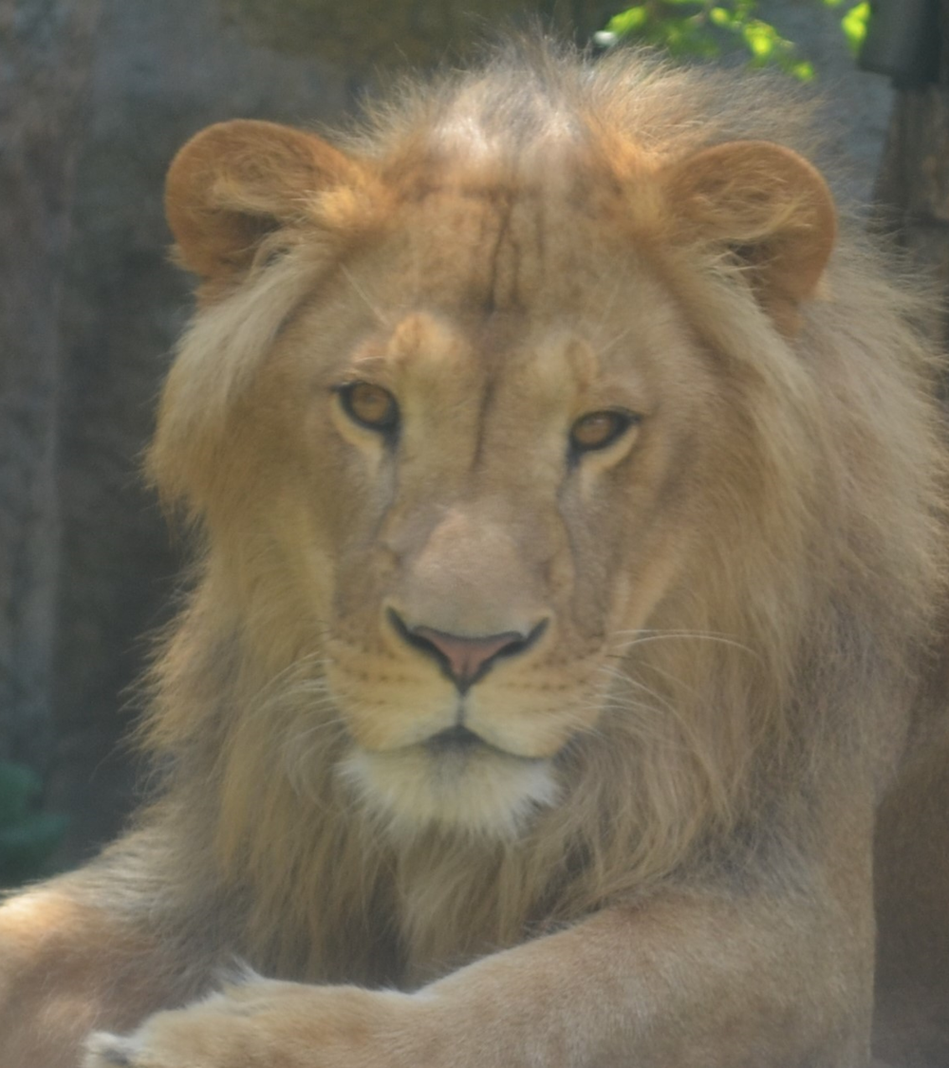
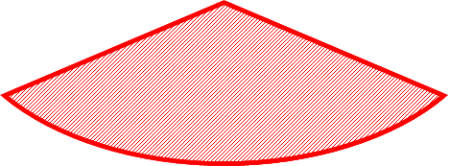
肉食動物の目は、
顔の（ ）にある。
そのため、
（ ）が広い
これは、（ ）に適している。

Slide 5
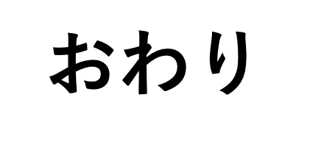
草食動物と肉食動物

